Slide 1
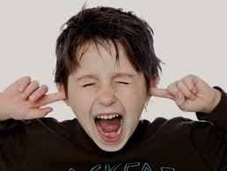
ויקרא פרק י"ט פסוק י"ד
"לא תקלל חרש"

Slide 2
מה הדברים הטובים שעושים באמצעות הדיבור?

Slide 3
ומה הדברים הפחות טובים שעושים באמצעות דיבור.

Slide 4
לֹא-תְקַלֵּל חֵרֵשׁ
--וְלִפְנֵי עִוֵּר, לֹא תִתֵּן מִכְשֹׁל;
וְיָרֵאתָ מֵּאֱלֹהֶיךָ, אֲנִי יְהוָה.
מה הבעיה לקלל חרש?
הוא בכל מקרה לא שומע

Slide 5
הבנו שלא כדאי לקלל, אפילו מישהו שלא שומע.
ומי ששומע? מותר לקלל?
למדנו מושג שרש"י לימד אותנו: סמיכות עניינים
היום נלמד מושג נוסף:
קל וחומר
קל | וחומר
40 מעלות - דוחים טיול. | 42 מעלות - ודאי דוחים את הטיול.
לקלל אדם ששומע –
ודאי שאסור
לקלל חרש, שאינו שומע ויודע –
אסור.
.

Slide 6
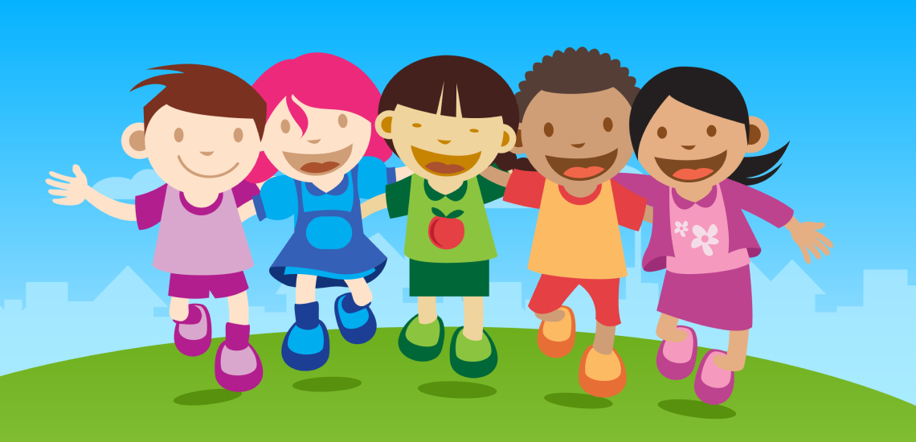
אז למה לדעתכם בכל זאת לפעמים מקללים?☹
מה הקללה גורמת לחברה?
מה היא גורמת למי שמקללים אותו,
ואיך היא משפיע על מי שמקלל?
איך נתחזק בדיבור נעים ואוירה טובה בכיתה?

